Slide 1

Organisation
Hacking Health Lyon #8
Implication de la Fac de Médecine Lyon Est
Réunion de rentrée des étudiants 2024-2025

Slide 2
Présentation de HHLyon #8
Un événement d’innovation ouverte en santé, en faveur du décloisonnement des univers de la santé, du médico-social, de la tech et du design,
Weekend du 15 et 16 février 2025, en centralité dans Lyon
Thématiques pilotés par 4 tiers lieux santé :
  Prévention et approche parcours (DanaeCare)
  Santé Mentale - Digimentally (CH Vinatier, ARHM, ADAPEI69)
  Parcours de soins en lien avec l’hôpital (Urgences et soins non-programmés) – Platines (HCL)
  Vieillissement et Autonomie (Gérontopôle AURA)

Slide 3
Présentation de HHLyon
Un weekend de marathon en santé : 2 jours de co-construction en équipe autour de défis en santé,
Des coachs pour aider tout au long de l’événement,
Une équipe de « makers » pour aider au prototypage de solutions (développeurs, fablab, …),
Des membres du jury pour élire plusieurs projets lauréats,
Des partenaires de l’écosystème pour accélérer les projets les plus prometteurs jusqu’à des solutions concrètes et disponibles pour les acteurs de la santé.

Slide 4
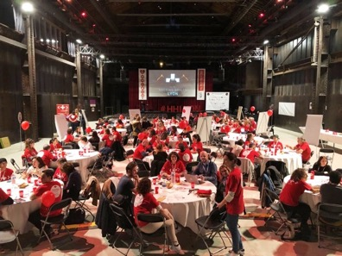
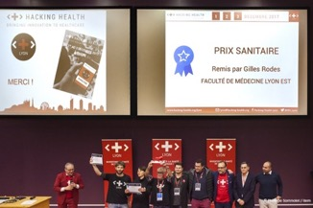
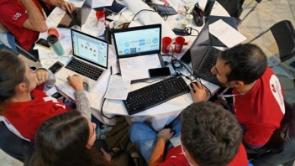

Hackathon Santé HHLYON ou la mise en pratique de l’état d’esprit d’innovation
Film de présentation
Notes:
Ex : passer en mode hackathon peut donner une idée d’une méthode et du changement de posture, c’est aussi s’acculturer à l’innovation – aujourd’hui, la démarche hackathon « sert » plus aux personnels de santé pour s’acculturer à une démarche d’innovation en mode collaboratif que pour les innovateurs / entrepreneurs pour développer des projets.
En plus la démarche « hackathon », la notion que l’innovation redonne à l’acteur de santé confiance en sa capacité d’agir lorsqu’il s’engage et développe la puissance du collectif (d’une certaine façon une communauté apprenante qui permet l’innovation collective)

Slide 5
Planning cible HHLyon #8
Lancement HHLyon #8
Septembre 2024
Mobilisation des participants, jury, coachs, partenaires
Janv-fev 2025
HHCafé thématisés et mobilisation des porteurs de défi
Sept-novembre 2024
Finalisation des défis et mobilisation des participants
Nov-décembre 2024
Weekend HHLyon
15 et 16 févirer 2025

Slide 6
Implication des étudiants de la Fac de Médecine
  Participer en tant que bénévole pendant tout le weekend de l’événement,
  Être impliqué dans des équipes pour participer à la résolution de défis santé,
  Porter un défi santé qui sera proposé le weekend et travaillé avec une équipe pluridisciplinaire.

Slide 7
Merci de votre attention
2ème réunion Tiers Lieux Santé numérique et médicosocial
24 juillet 2024

